Slide 1
Неделя отказа от зависимостей
25-31 марта 2024 г.
Светоносов Константин Владимирович
Заведующий отделом стратегического планирования, врач-методист
Notes:
1

Slide 2
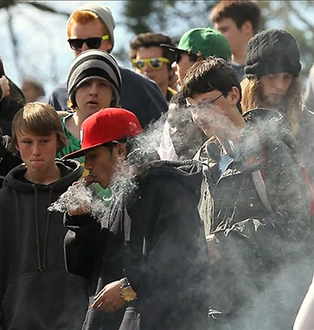
Курение в современных условиях
Курение является одной из наиболее распространенных вредных привычек, которая быстро перерастает в никотиновую зависимость. Несмотря на то, что первая выкуренная сигарета мало кому приносит удовольствие, люди быстро впадают в зависимость от табакокурения.
Наиболее уязвимая категория - дети, молодежь, беременные, люди с ХНИЗ
По данным ВОЗ, курение является причиной:
90% смертей от рака легких
75% — от хронического бронхита
25% — от ишемической болезни сердца

Slide 3
Что входит в состав сигареты?
ацетальдегид
бензапирен
мочевина
пиридин
ПВХ, стерол
В состав табачных изделий входит порядка 4000 разных веществ!
Свыше 500 из них обладают высокой отравляющей способностью!
Около 40 являются выраженными канцерогенами!
селитра
смолы
ДДТ
мышьяк
акролеин
никотин
никель
толуол
аммиак
полоний
угарный газ
цианистый водород
фенол, формальдегид

Slide 4
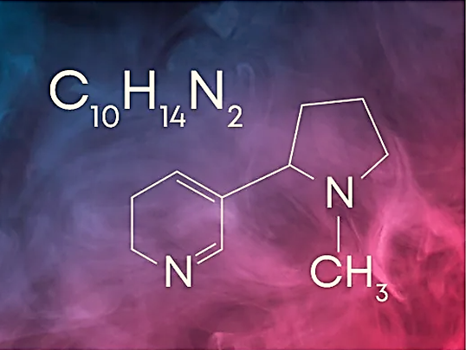
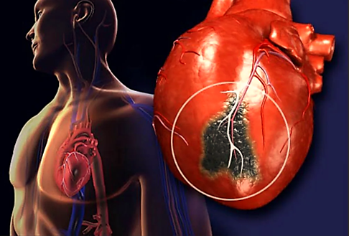
Что входит в состав сигареты?
контактные канцерогены
органоспецифические канцерогенные вещества (вызывают рак пищевода, поджелудочной железы, почечных лоханок, мочевого пузыря)
нитрозамины, образованные из никотина при реакции с компонентами воздуха (никель, кадмий, полоний-210)
никотин – наркотическое вещество, формирующее стойкую зависимость, повышает тромбообразование
повреждает эндотелиальные клетки крупных и мелких сосудов, способствует развитию атеросклероза, мозгового кровообращения ишемической болезни сердца, гипертонии
никотин

Slide 5
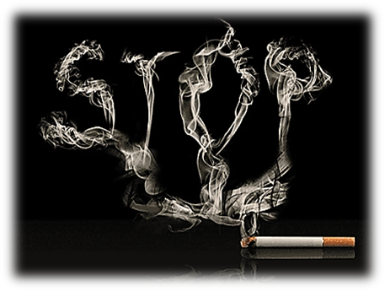
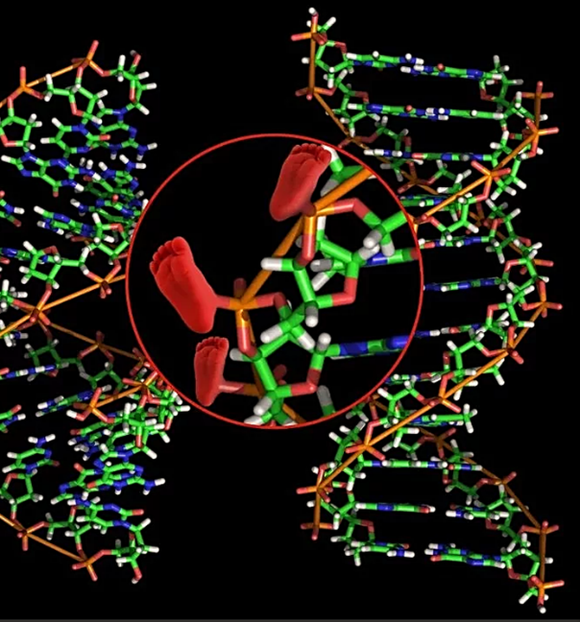
Что входит в состав сигареты?
Смолы - содержат большинство известных опухолеобразующих веществ твердой фазы табачного дыма
Кадмий - тяжелый металл, оказывает мощное токсическое действие на все клетки органов дыхания
Радиоактивный полоний- 210 - выраженный канцероген, адсорбируется в табачный дым из атмосферы и длительно остается в организме (период полураспада свыше 138 суток)
Окись углерода (СО) - связывается с гемоглобином (образует комплекс СО-гемоглобин – карбоксигемоглобин), длительно циркулирует в крови, нарушая насыщение гемоглобина кислородом
Бензапирен – химически устойчивый канцероген, с мутагенным воздействием на генетическом уровне

Slide 6
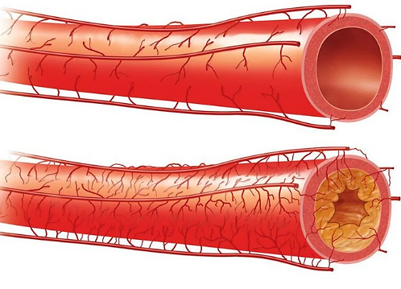
Курение и сердечно-сосудистая система
Доставка кислорода к сердечной мышце резко нарушается из-за блокирования гемоглобина крови окисью углерода из табачного дыма
Повышается кровяное давление: кровеносные сосуды сжимаются, вынуждая сердце работать с большей нагрузкой - сердце расширяется и повреждается
Повышается уровень холестерина в крови
У курильщиков риск инфаркта миокарда в 4–5 раз выше, чем у некурящих! При повышенном уровне холестерина в крови и высоком артериальном давлении риск развития сердечного приступа возрастает в 8 раз! Мозговой инсульт происходит в 4–8 раз чаще, чем у некурящих!
Заядлые курильщики с повышенным кровяным давлением склонны к развитию злокачественной формы гипертонии (более чем у трети курильщиков - 34,6% до 30 лет)
Курение табака - основная причина возникновения облитерирующего эндартериита сосудов нижних конечностей (в 9 раз чаще, чем у некурящих)
сосуд
некурящего
сосуд
курящего
облитерирующий
эндартериит

Slide 7
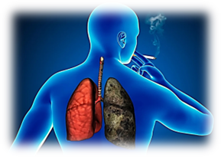
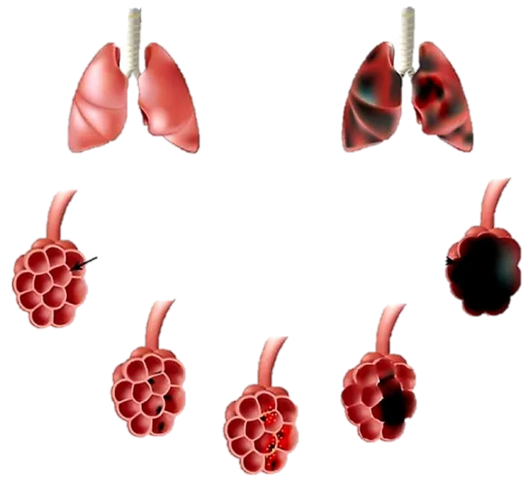
Курение и органы дыхания
Курение – основной фактор риска заболеваний органов дыхания: хронического обструктивного заболевания легких (ХОБЛ), пневмонии
ХОБЛ – это заболевание, при котором сужается и разрушается бронхиальное дерево и легочные альвеолы К нему относятся два основных заболевания – хронический бронхит и эмфизема (у многих больных с ХОБЛ сочетаются оба заболевания)
Хронический бронхит у курящих регистрируется в 5–7 раз чаще, чем у некурящих, осложняясь эмфиземой легких и пневмосклерозом!
Хронический бронхит проявляется кашлем с мокротой, что может быть начальной стадией инфекции дыхательных путей.
Эмфизема – патологический процесс, когда ткань вокруг альвеол изменяется (на рентгеновском снимке выглядят как отверстия в легких), главный симптом – одышка, кашель менее выраженный, бочкообразная грудная клетка
Ранее начало курения (до 18 лет) - риск заболеть ХОБЛ в наиболее продуктивном возрасте - 30–40 лет!
Здоровые
легкие
Эмфизема
легких
межальвеолярные перегородки толщина
2-8 мкм
отложение нагара
образуется
полость
компоненты дыма попадают
в альвеолы
растворение
перегородок
формируется
воспалительный
процесс

Slide 8
Курение и репродуктивная система
Влияние на мужской организм:
Никотин значительно снижает качество мужской спермы, формирует бесплодие, угнетает центры эрекции и эякуляции
Угарный газ нарушает нормальное кровообращение в половых органах и железах (развитие эректильной дисфункции и рака простаты)
Влияние на женский организм:
Проблемы с зачатием и вынашиванием детей
Развитие внутриутробных патологий
Ранняя менопауза
Развитие остеопороза
У курящих женщин, принимающих оральные контрацептивы, высокий риск развития сердечных заболеваний, вероятность инсульта, склероза артерий и смерти от аневризмы аорты!

Slide 9
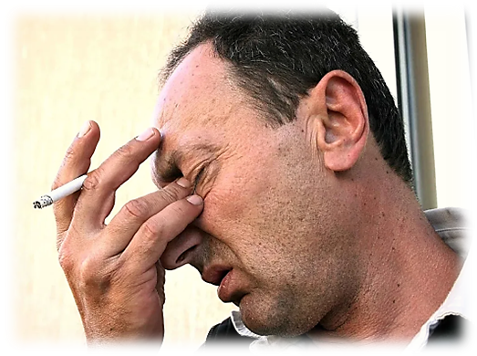
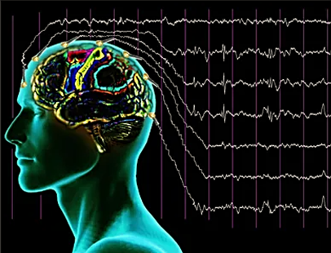
Курение табака и нервно-психическое состояние организма
У многих курильщиков наблюдаются:
астено-невротические симптомы: повышенная раздражительность, вялость, рассеянность, общая слабость
у 12,5% – психопатоподобные состояния: расстройство настроения, гневливость, злобность
Исследования мозга курильщиков (электроэнцефалография, реоэнцефалография ) выявили нарушение функций глубоких структур мозга и уменьшение кровенаполнения сосудов, замедление кровотока, повышение и неустойчивость тонуса сосудов, венозное полнокровие
После прекращения курения эти изменения на ЭЭГ и РЭГ постепенно исчезали, что указывало на связь их с курением

Slide 10
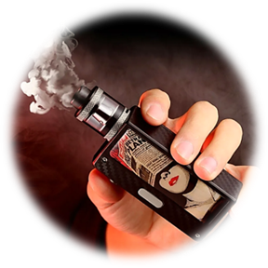
Опасные альтернативы обычному курению
В современном мире имеется множество новых способов доставки табака и никотина в организм, которые ложно позиционируются как менее вредные!
вейпы,
электронные сигареты
кальянные смеси
снюс -
жевательный табак
спайсы -
курительные смеси
- облитерирующий бронхиолит
- ХОБЛ
- гипертония, ИБС
- потеря аппетита
- бессонница, прерывистый сон
- снижение иммунитета
- снижение кислорода в крови
- депрессии
- ожоги, уродующие травмы (последствия взрыва дивайсов)
- отравление угарным газом
- рак (ротовой полости, лёгких, кишечника, мочевого пузыря)
- наркотическая зависимость
- инфекционные заболевания (грипп, герпес, туберкулёз, гепатит B)
- аллергия
- воспаления слизистой глаз
- снижение остроты зрения
- гипертония, инфаркт
- инсульт
- язвы рта
- разрушение зубов
- рак (ротовой полости, гортани, поджелудочной железы)
- язвенные процессы (желудка, двенадцатиперстной кишки)
- сахарный диабет
- инсульт
- инфаркт
- наркотическая зависимость
- социальная дезадаптация
- шизофреноподобные расстройства
- снижение иммунитета
- органические поражения ЦНС (снижение внимания, памяти, умственных способностей)
- импотенция у мужчин
- бесплодие у женщин
- деградация
- полный распад личности

Slide 11
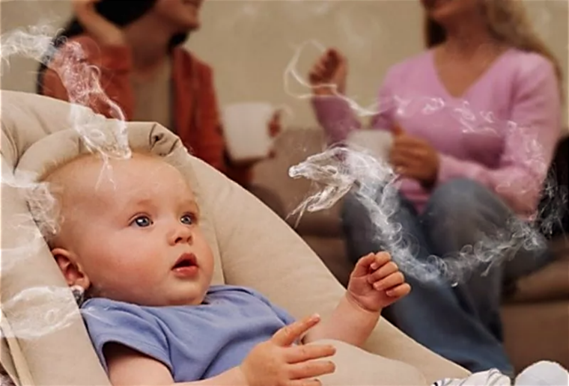
Пассивное курение
Курильщик вдыхает дым, прошедший через фильтр сигареты, некурящий - вдыхает неотфильтрованный дым, содержащий:
в 2 – 3 раза больше никотина и табачного дёгтя
в 5–6 раз больше окиси углерода
в 3–4 раза больше смол
в 50 раз больше канцерогенов
в 50 раз больше аммиака
У детей, курящих родителей:
в 1,5 раза выше тяжесть и частота респираторных инфекций (пневмония, бронхит)
на 50% выше риск рецидивирующих ушных инфекций (средний отит)
повышается риск нейробиологических нарушений (снижение интеллекта, памяти и мышления, речевые нарушения, ухудшение внимания, гиперактивность, агрессия)

Slide 12
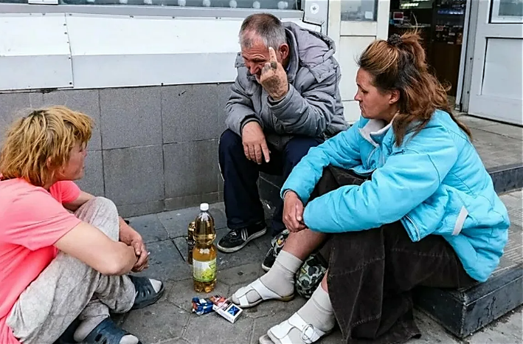
Алкоголизм - серьёзная проблема современности
Алкогольная зависимость (алкоголизм) — это хроническое заболевание, характеризующееся пристрастием к алкоголю с психической и физической зависимостью от него. Алкоголизм проявляется потерей контроля над количеством выпиваемого алкоголя, ростом толерантности к алкоголю (нарастание доз спиртного, требующихся для достижения удовлетворения), абстинентным синдромом (синдромом отмены), токсическим поражением органов, а также провалами в памяти на отдельные события, происходившие в период опьянения.
Количество женщин с диагнозом хронический алкоголизм в РФ составляет свыше 15% от всего женского населения!

Slide 13
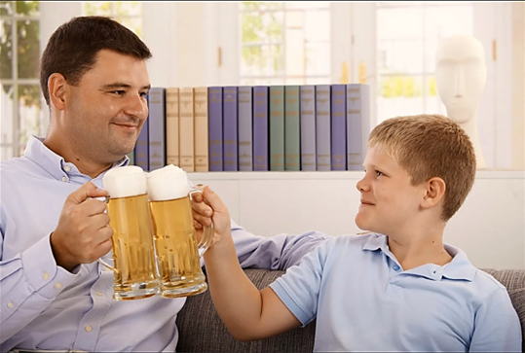
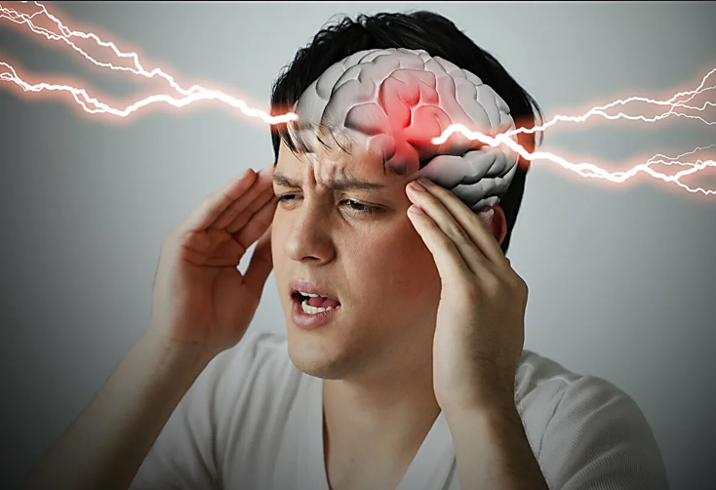
Отличие подросткового организма от взрослого
Молодой организм крайне уязвим от воздействия алкоголя
Для нормального расщепления этилового спирта
в организме человека вырабатывается фермент – алкогольдегидрогеназа (в молодом организме его активность низкая)
Системное употребление спиртных напитков нарушает развитие и работу жизненно важных систем и органов, находящихся на стадии формирования!
У пьющих подростков быстро ухудшается пространственная память, что приводит к сложностям в повседневной жизни:
в управлении транспортным средством
использовании карты
запоминании маршрутов
участии в том или ином виде спорта
решении задач на логику и пространственное мышление

Slide 14
Безопасной дозы алкоголя не существует!
Этанол (этиловый спирт) — главный компонент алкогольных напитков — это токсическое вещество, которое разрушительно действует на все органы и системы организма даже при редком употреблении алкоголя в минимальных количествах.

Slide 15
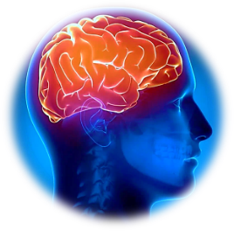
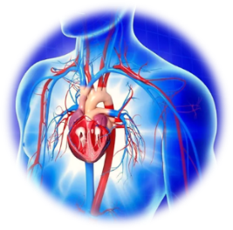
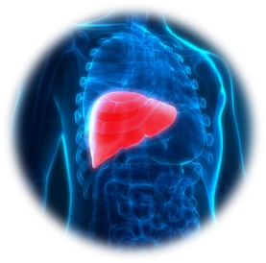
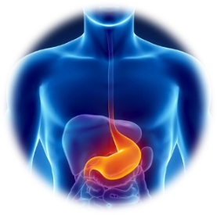
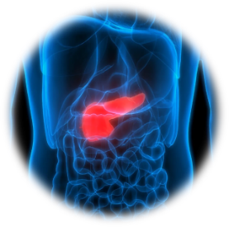
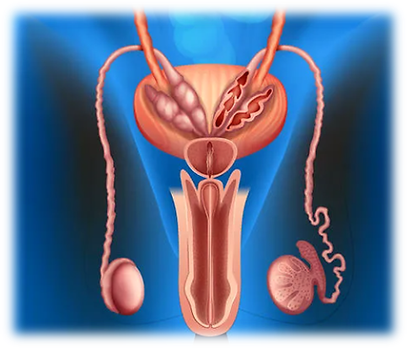
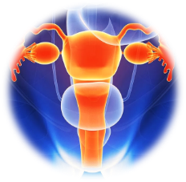
Наиболее уязвимые органы и системы при употреблении алкоголя
ГОЛОВНОЙ МОЗГ
СЕРДЦЕ И СОСУДЫ
ПОДЖЕЛУДОЧНАЯ
ЖЕЛЕЗА
РЕПРОДУКТИВНАЯ
СИСТЕМА
ПЕЧЕНЬ
ЖЕЛУДОК
Головной
Массовая гибель нейронов
Алкогольный автоматизм (поведенческий тип)
утрата тяги к познанию
сужение круга общения
отчуждение от семьи
Ухудшение памяти и концентрации внимания
Снижение:
слуха
зрения
осязания
болевого порога
Замедление реакции и мыслительных процессов
Алкогольная депрессия
Панические атаки
Слуховые и визуальные галлюцинации
Миокардиодистрофия:
(патология клеточного метаболизма)
учащенное сердцебиение
нарастающая одышка
отечность голеней
Алкогольная кардиомиопатия:
артериальная гипертензия
(постоянное повышение АД, периодические кризы)
нарушения кровообращения
(стенокардические боли)
ухудшение питания сердечной мышцы
(проявления ишемической болезни, инфаркт)
Стеатоз
(увеличение, за счет жировых отложений)
хроническая усталость
тяжесть в животе
дискомфорт, боль в правом боку
утренняя тошнота, рвота
Гепатит (острое воспаление)
резкое снижение веса
желтушность кожи глазных склер
метеоризм, вздутие
отсутствие аппетита
Цирроз (онкология)
постоянная боль (головная, печеночная, при мочеиспускании)
нарастание желтухи
нарушение моторики пищевода
варикозное расширение вен пищевода
воспаление пищеварительного тракта
блокирование выработки муцина
(белок слюны)
повышение аппетита с пероральным снижением выработки слюны
гастрит
внутренние кровотечения в ЖКТ
колит
онкозаболевания ЖКТ
Хронический панкреатит:
боль, тяжесть в желудке
диарея, запоры
тошнота, рвота
отсутствие аппетита
потеря веса
Диабет
Авитаминоз и анемия
Формирование кист
Тромбозы кровеносных сосудов
Злокачественные опухоли
Бесплодие
Импотенция
Деформация половых клеток
(у мужчин - сперматозоидов,
у женщин - яйцеклеток)
Ранняя менопауза
Эректильная дисфункция
Воспалительные процессы (внутренних половых органах)
Инфекции, передаваемые половым путем (в том числе ВИЧ, гепатит B, C)
Тяжелые роды
Мертворождение

Slide 16
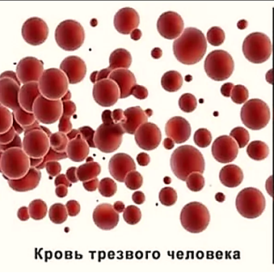
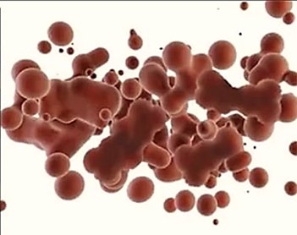
Влияние алкоголя на кровь
У алкоголя высокий показатель осмотичности (жидкость из крови притягивается к этиловому спирту и выводится из организма, а кровь сгущается)
При недостатке жидкости форменные элементы крови (эритроциты, лейкоциты, тромбоциты) находятся вне привычной для них среды и склеиваются
Большие образования крови не могут пройти через просвет сосудов, происходит закупорка, что приводит к тромбозу
Этиловый спирт способен растворять оболочку эритроцитов, увеличивает вязкость крови!
кровь трезвого человека
кровь человека
под влиянием алкоголя

Slide 17
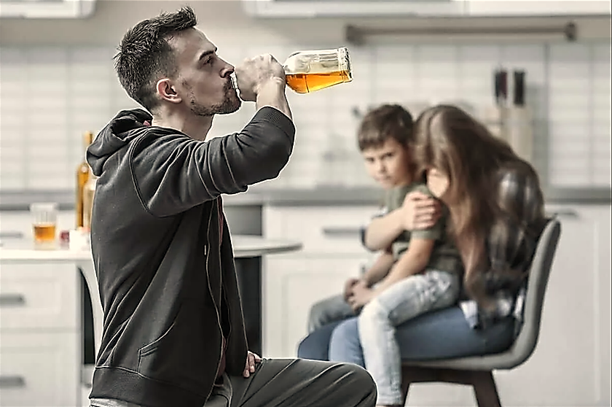
Стадии употребления алкоголя
I стадия – привыкание (длится до 5 – 6 месяцев)
II стадия – системность принятия и повышение доз (длится около года)
Изменяется поведение с развитием социопатии (специфическое расстройство личности):
систематическое нарушение предписаний и норм в обществе
повышенная агрессивность, конфликтность
неумение выстраивать близкие отношения с окружением
игнорирование обязанностей (безответственность)
неумение поддерживать длительные взаимоотношения
снижение терпимости и понимания
отсутствие чувства вины
III стадия – зависимость
Сформирована психическая и физиологическая зависимости от алкоголя При хроническом течении болезни появляется абстинентный синдром

Slide 18
Алкогольное отравление (интоксикация)
Тяжесть интоксикации определяется:
количеством и крепостью алкогольного напитка
качеством спиртного
Временем, в течение которого алкоголь поступал в организм
Имеет значение:
масса тела
время суток
качество и количество пищи (натощак опьянение наступает быстрее)
условия (в жаре и духоте человек пьянеет быстрее, на холоде – медленнее, при переходе из холода в жару явления интоксикации усиливаются)
индивидуальная реакция (меняется в зависимости от физического и психологического состояния)

Slide 19
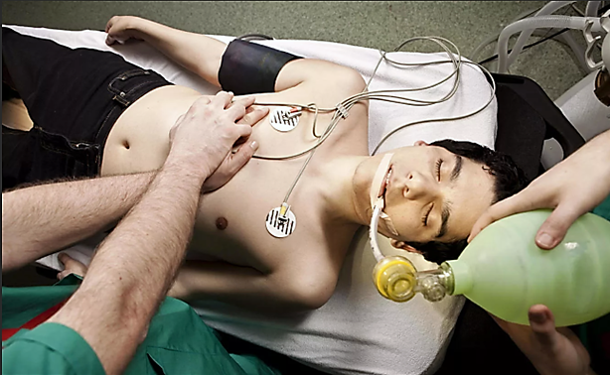
Алкогольное отравление (интоксикация)
Одни и те же симптомы острой алкогольной интоксикации проявляются по-разному у пациентов с различными личностными особенностями (типом нервной системы, уровнем воспитания и общей культуры поведения)
Восприимчивость к алкоголю повышают:
физическое и эмоциональное перенапряжение
психические заболевания
соматические и инфекционные заболевания
общее истощение организма
перенесенные черепно-мозговые травмы

Slide 20
Официальный портал Минздрава России о Вашем здоровье: www.takzdorovo.ru
Тест на выявление нарушений, связанных с употреблением алкоголя
Для мужчин - https://www.takzdorovo.ru/servisy/tests/test-rus-audit-s-dlya-muzhchin/intro/
Для женщин - https://www.takzdorovo.ru/servisy/tests/test-rus-audit-s-dlya-zhenshchin/intro/

Slide 21
Официальный портал Минздрава России о Вашем здоровье: www.takzdorovo.ru
В случае если вам или вашему близкому необходима специализированная медицинская помощь и поддержка, позвоните на телефон горячей линии:
8 800 2000 200
Поговорите со специалистами, и вам обязательно помогут.

Slide 22
АЛГОРИТМ РАННЕГО ВЫЯВЛЕНИЯ ЛИЦ С НАРКОЛОГИЧЕСКИМИ РАССТРОЙСТВАМИ
ИЛИ РИСКОМ ИХ РАЗВИТИЯ ПРИ ОКАЗАНИИ МЕДИЦИНСКОЙ ПОМОЩИ
При обращении пациента за оказанием первичной медико-санитарной помощи
в рамках диспансеризации и профилактических медицинских осмотров
в рамках амбулаторного приема
по заболеванию
и прочих обращений
проведение анкетирования граждан
в возрасте до 65 лет на выявление ХНИЗ
скрининг-анкетирование с применением опросника AUDIT-С
при положительном ответе на пункт 24 анкеты ИЛИ более 2 (двух) баллов при ответах на вопросы пунктов 25-27 анкеты или опросника AUDIT-С:
– скрининг-анкетирование с применением опросников AUDIT и DAST-10;
– оценка (при наличии) результатов биохимических исследований крови
(GGT (гамма глютамилтрансферазы), AST и ALT (аспартат- и аланинаминотрансферазы), MCV (среднего корпускулярного объема эритроцитов)

Slide 23
Где получить помощь?
Наркодиспансеры: Кемерово, Новокузнецк, Прокопьевск.
Психоневрологические диспансеры: Анжеро-Судженск, Белово, Киселевск, Юрга.
Психиатрические больницы: Калтан, Ленинск-Кузнецкий.
Телефоны доверия:
(3842) 57-07-07 (круглосуточно)
(3846) 66-82-81 (08.00-16.00)
Благодарю за внимание!

